Slide 1

Dieva Acs
Notes:
Šajā nodarbībā nepieciešams:
Papīrs,
Šķēres,
Krāsaini zīmuļi, vai citi krāsošanai piemēroti atribūti

Slide 2
Dievs redz visu, kas notiek virs zemes un kas notiek cilvēkā pašā.
Viņa acs vienmēr vēro mūs un mūsu darbības uz zemes.
Viņa acis taču ir nomodā pār cilvēku gaitām, un Viņš allaž redz visus viņu soļus. Ījaba 34:21
Lai par to pārliecinātos atgriezīsimies pie pašiem Zemes radīšanas pirmsākumiem, pie pirmā grēka.

Slide 3
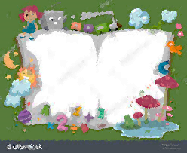
Bet Ādams un Ieva nebija Dievam paklausīgi. Un Viņš izdzina tos no paradīzes. Tas notika tā.
Dievs atļāva viņiem ēst augļus no visiem kokiem, kas auga dārzā, izņemot augļus, kuri auga ļauna un laba atzīšanas kokā. Par šā koka augļiem Dievs sacīja: ‘’No tiem jums nebūs ēst nedz aiztikt, citādi jūs mirsit.’’
Taču sātans, Dieva un cilvēku ienaidnieks, vēlējās Ādamu un Ievu pazudināt. Pieņēmis čūskas izskatu, viņš reiz pielīda pie Ievas un teica: ‘’Vai Dievs tas Kungs tiešām jums būtu aizliedzis ēst no visiem dārza kokiem?’’ Ieva atbildēja: ‘’Mums ir atļauts ēst no visiem dārza koku augļiem. Bet par tā koka augļiem, kas ir dārza vidū, Dievs teicis: no tiem jums nebūs ēst, citādi jūs mirsit.’’ Tad čūska, gribēdama Ievas sirdī iesēt šaubas par Dieva mīlestības patiesumu, sāka ar viltu runāt:’’Jūs nemirsit vis. Bet Dievs zina, ka tanī dienā, kad jūs no tiem ēdīsit, jūsu acis atvērsies un jūs būsit kā Dievs, zinādami, kas labs un kas ļauns.’’

Slide 4
Kad pēc šiem sātana vārdiem Ieva palūkojās un koku, viņai tā augļi likās tīkami acij, gardi ēšanai un iekārojami gudrības gūšanai. Un viņa norāva augļus un apēda tos, pēc tam deva ēst arī savam vīram Ādamam. Kad Dievs to uzzināja, Viņš Ādamam sacīja: ‘’’Tāpēc ka tu esi klausījis savas sievas balsij un esi ēdis no šā koka, no kura Es biju aizliedzis ēst, lai zeme ir nolādēta tevis dēļ; tev, grūti strādājot, būs maizi ēst visu savu mūžu. Sava vaiga sviedros tev būs maizi ēst, kamēr tu atgriezies pie zemes, jo no tās tu esi ņemts: tu esi puteklis, un pie pīšļiem tev būs atkal atgriezties.’’
Pēc tam tas Kungs izdzina Ādamu un Ievu no jaukā dārza, un viņi vairs nedrīkstēja tajā atgriezties.

Slide 5
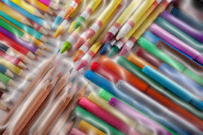
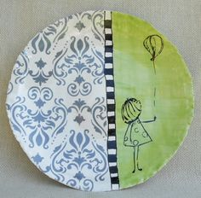
Izgriez no lapas aplīti un uz tā attēlo, ko Dievs ir redzējis tavā dzīvē, ko negribētu, lai Dievs būtu redzējis, vai arī ko vēlies, lai Dievs redzētu turpmāk(ko tev vēl nav sanācis izdarīt)!
Droši aplīti vari sadalīt vairākās daļās un attēlot vairākas lietas!
Ķad tiksimies gaidīšu rezultātus!

Slide 6
Ārpus Ēdenes dārza Ādamam un Ievai klājās ļoti grūti. Viņiem bija divi dēli: Kains un Ābels. Vecākais dēls Kains bija zemkopis, bet jaunākais – Ābels ganīja avis. Kains upurēja Dievam pirmo graudu ražu. Arī Ābels rīkojās tāpat – viņš upurēja vienu no sava ganāmpulka jēriem un pazemīgi lūdza Dievu. Dievam tīkamāks bija Ābela upuris un lūgšana. Kainu pārņēma skaudība un dusmas. Vakarā, kad abi devās uz lauka, Kains metās virsū savam brālim Ābelam un nonāvēja viņu. Par šo noziegumu Dievs sodīja Kainu – izdzina to svešumā un nolēma mūžīgai klaiņošanai.

Slide 7
Kad Ādams un Ieva tika izraidīti, tikai tad viņi saprata, ka Dievs redz visas viņu darbības.
Viņi vēlējās atgriezties, bet tas vairs nebija iespējams.
Viņu bērni vēlējās iepazīt Ēdenes dārzu, tādēļ upurēja savu ražu un lopus Dievam, bet tas tāpat neizdevās.
Ādams un Ieva pieļāva kļūdu, kuri rūgti nožēloja pēc tam, bet mainīt neko vairs nebija iespējams.

Slide 8
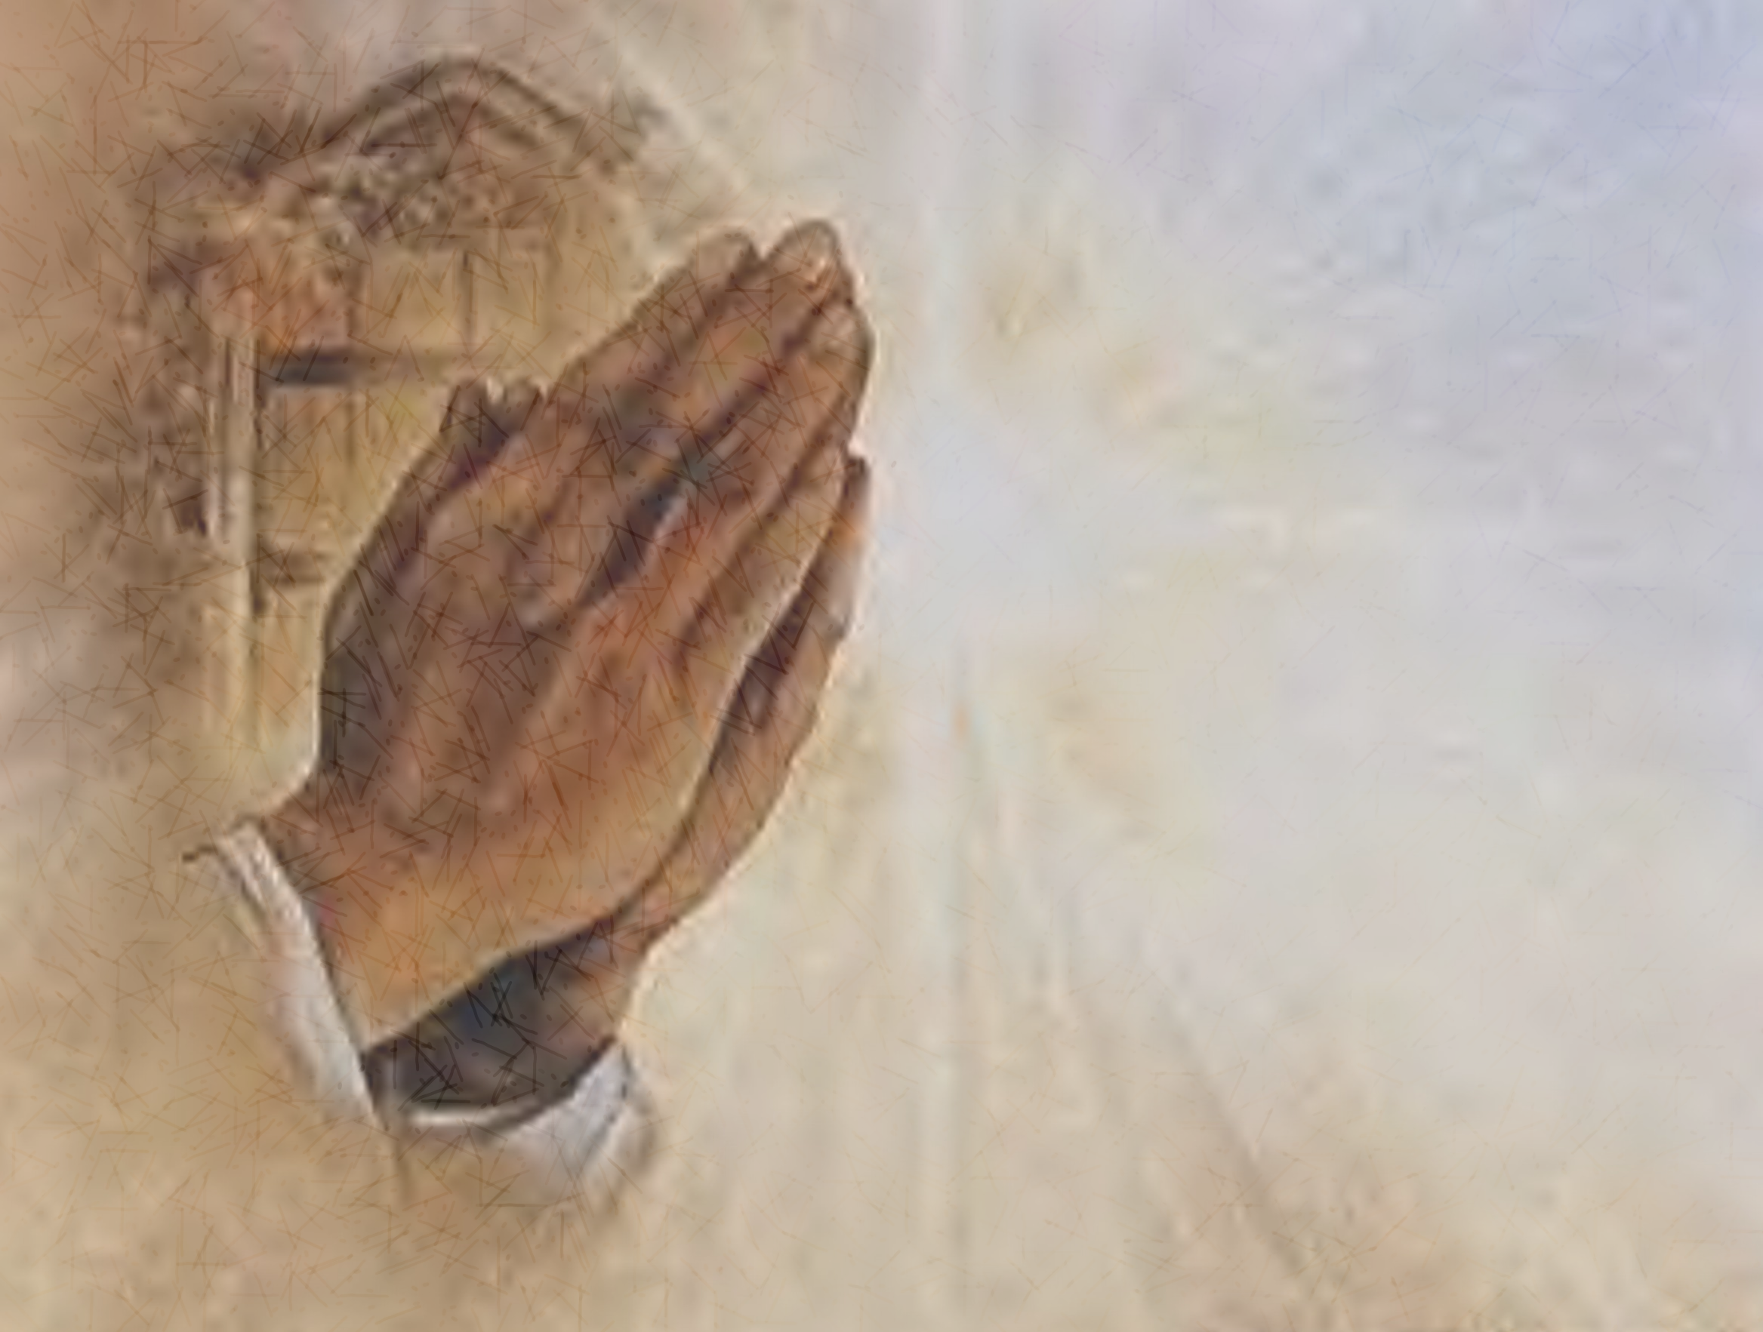
Lūgšana:
Mīļais Kungs,
Es zinu, ka redzi visu apkārt notiekošo un visu, ko daru es. Palīdzi man dzīvot tā, lai vienmēr dzīvotu saskaņā ar taviem uzskatiem.
Āmen.

